Slide 1
Escarres du SA
Dr ROUBAUD

Slide 2
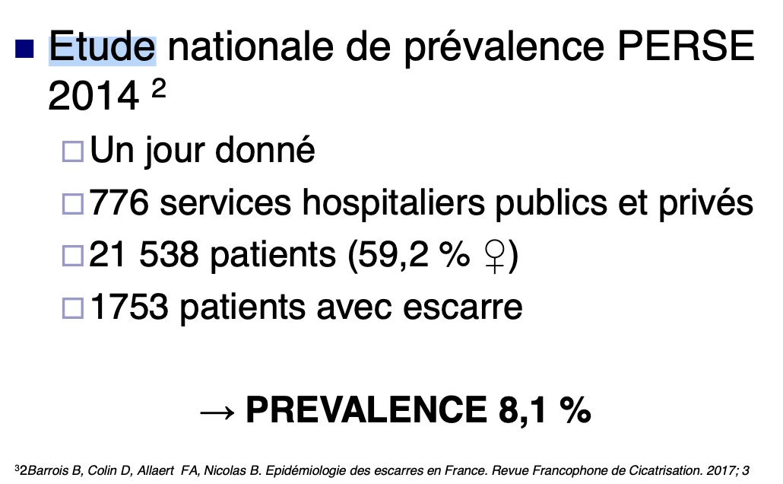
épidémiologie
Incidence moyenne ≈ 3-4% dans les établissements de santé
La prévalence varie de manière significative selon la typologie des services : de 11,8 % en soins de suite et réadaptation à 5,3 % en médecine chirurgie obstétrique.
Les patients porteurs d'escarres (79,9 ± 12,4 ans) sont plus âgés de 8,5 ans que l'ensemble des patients hospitalisés.
Les localisations les plus fréquentes sont sur les talons et le sacrum.

Slide 3
Impact
COUT ECONOMIQUE << Selon une étude menée en France en 2011. Les "coûts réels du traitement d'une escarre non infectée sont de 23,03 euros par jour, d'une escarre infectée par une bactérie multirésistante de 75,62 euros par jour et le coût des mesures de prévention du risque d'escarres [est] de 3,42 euros par jour".
ALTERENT la qualite de vie
Source de DOULEUR, de reduction de l’activité physqiue, d’aggravation de la dénutrition
Predisposent aux INFECTIONS généralisées

Slide 4
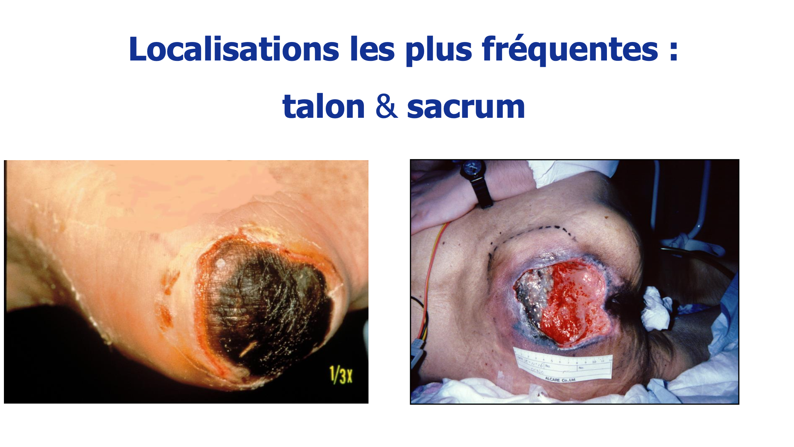

Slide 7
FACTEURS DE RISQUE EXTRINSEQUES
FACTEURS EXTRINSEQUES
PRESSION : force perpendiculaire
CISAILLEMENT : force oblique
FRICTION: pression tangentielle superficielle

Slide 8
FACTEURS DE RISQUE INTRINSEQUES
Immobilité
Dénutrition
Pathologies neurologiques
Age
État cutané
Incontinence
Hypoxémie
AEG
IDENTIFIER les facteurs de risque à l’arrivée et à chaque changement d’état.
EVALUATION MULTIDISCIPLINAIRE

Slide 10
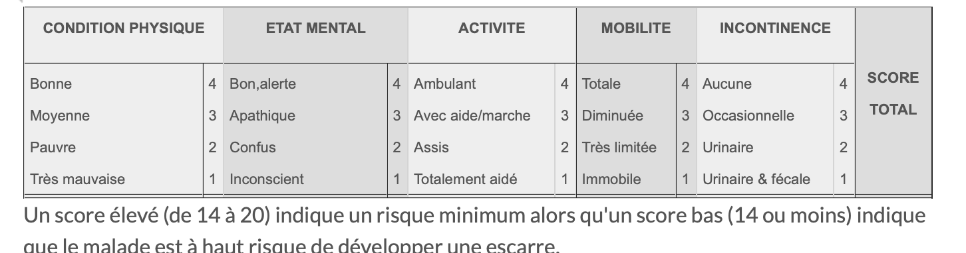
ECHELLE NORTON
Norton

Slide 11
prévention

Slide 12
prévention

Slide 13
classification

